Slide 1

人生を豊かにするお金の知恵

Slide 2
生命保険
生命保険文化センター

Slide 3
講義のポイント
人生には、生活を脅かす様々なリスクがあります。
この講義では、
①リスクへの対処手段である3つの保障手段
の特徴を理解する
②国などが扱っている「社会保険」と、民間の
保険会社が扱っている「保険」の違いと特徴
を理解する
③自分自身で備える自助の一手段として、
「生命保険」の役割を理解する

Slide 4
備えるべきリスクとは①
この数字は60歳までのあるリスクを表しています。
何を表しているでしょうか？
働き盛りで亡くなった
60歳までの死亡率
男性
女性
6.8％
(約14.8人に1人)
3.9％
(約25.9人に1人)
死亡のリスク
（出所）厚生労働省「令和元年度簡易生命表」をもとに作成

Slide 5
備えるべきリスクとは②
この数字は一生のうち○○になるリスクを表しています。
何を表しているでしょうか？
病気で入院してしまった
り かん
生涯がん罹患率(一生のうちにがんになる確率)
男性
女性
63.3％
48.4％
病気のリスク
（出所）国立がん研究センターがん情報サービス「がんの統計‘19」
(2015年データに基づく)

Slide 6
備えるべきリスクとは③
この数字は何を表しているでしょうか？
介護を必要とする状態になった
要介護認定率
75～79歳
80～84歳
85～89歳
90歳以上
12.8％
27.9％
50.2％
75.9％
介護のリスク
（出所）厚生労働省「令和元年9月審査分介護給付費等実態統計」

Slide 7
リスクに対する3つの保障（補償）手段とは
主なリスク
公的保障
企業保障（補償）
私的保障（補償）
死亡
遺族基礎年金
遺族厚生年金 等
死亡退職金､遺族年金 等
定期保険､終身保険 等
医療
(病気・ケガ)
健康保険制度 等
療養見舞金 等
医療保険､傷害保険 等
介護
公的介護保険 等
介護・看護休職制度 等
介護保険 等
老後
老齢基礎年金
老齢厚生年金 等
退職一時金､企業年金 等
個人年金保険 等
業務上の事故
労災保険 等
法定外労働災害補償 等
労働災害総合保険 等
火災･風水災
地震
災害弔慰金､災害
援護資金貸付 等
災害見舞金 等
火災保険
地震保険 等
自動車事故
自賠責保険
自動車保険 等
補完的役割
私的保障（補償）は公的保障や企業保障（補償）の ＿＿＿＿＿

Slide 8
公的保障としての社会保障制度
社会保障制度
制度
主な保障の内容
社会
保険
1.公的年金
（国民年金など）
老後・障害状態時・遺族 の
生活費 など
社会
福祉
2.公的医療保険
（健康保険など）
病気やケガにかかる
治療費
3.公的介護保険
介護サービス（訪問介護など）費用
公的扶助
4.労働者災害補償保険
仕事中のケガ等の治療費
公衆衛生
・
医療
5.雇用保険(失業保険)
失業時の生活費
※
は会社員の場合、給与天引きで社会保険料を納付することになります。

Slide 9
死亡のリスクに備える
支出
見込額
収入
見込額
・公的保障(遺族年金等)
・企業保障(死亡退職金、
弔慰金等)
・私的保障
(家族の就労収入、預貯金等の
自己資産、民間保険等)
・残された家族の生活費
(食費、水道・光熱費、
通信費、教育費、住居費等)
・葬儀費用等
〈パターン① 〉
〈パターン② 〉
＞
＜
支出
見込額
収入
見込額
支出
見込額
収入
見込額
パターン①の場合、不足する金額についてあらかじめ備えておくことが大切です。
死亡のリスクに備える民間保険
定期保険、終身保険 等

Slide 10
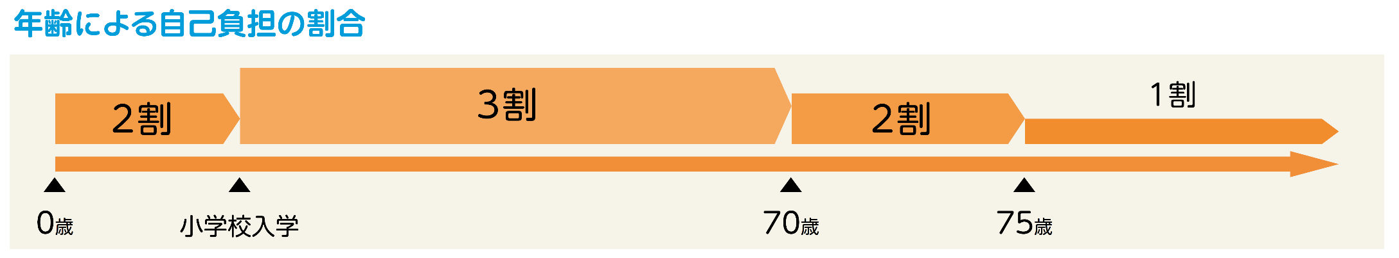
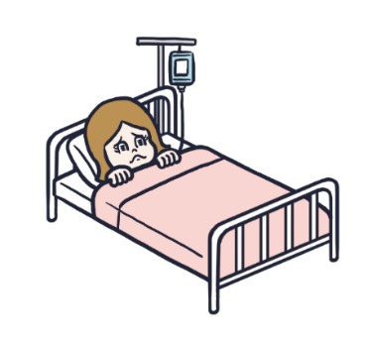
病気のリスクに備える
公的医療保険
※1
※1
※1 現役並み所得者は3割負担。75歳以上について、一定以上の所得がある人は２割負担。
※2 自治体によっては小（中・高等）学校卒業まで、治療費の自己負担分を全額補助している場合があります。
高額療養費制度とは
長期の入院などで自己負担額が高額になる場合は、
高額療養費制度により負担を抑えることができます。
病気のリスクに備える民間保険
医療保険 等

Slide 11
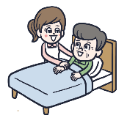
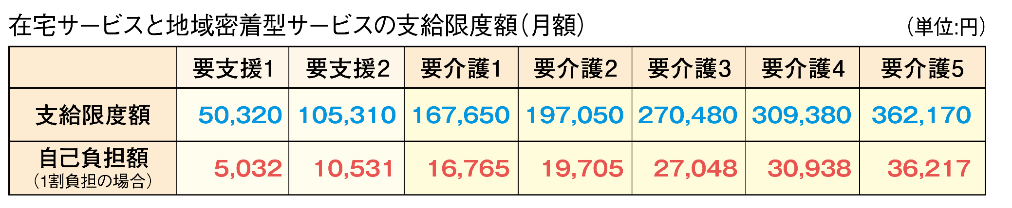
介護のリスクに備える
公的介護保険
・40歳以上の人が加入する制度
・介護サービスにかかった費用の１割を自己負担
（所得の高い人は２～３割負担）
・在宅サービス等について、1ヶ月あたりの
支給限度額が定められている
介護のリスクに備える民間保険
介護保険 等

Slide 12
年金制度の種類
日本の年金制度は、基本的に３階建ての制度。
・１階：日本に住んでいる20歳以上60歳未満のすべての人が加入する
国民年金（基礎年金）
・２階：会社などに勤務している人が加入する厚生年金
・３階：企業または個人が任意で加入する年金
(確定給付企業年金、企業型確定拠出年金、個人型確定拠出年金（iDeCo）等）
また、1～3階以外に民間の保険会社
が扱っている
老後に備える民間保険
個人年金保険 等
３階部分
企業または個人
任意で加入する年金
公的年金
２階部分
会社員、公務員
厚生年金
１階部分
日本に住んでいる20歳以上60歳未満のすべての人
国民年金（基礎年金）
（出所）厚生労働省ホームページおよび規制改革推進会議専門チーム会合資料をもとに作成

Slide 13
大学生と国民年金（基礎年金）
（1）
20歳になったときから、国民年金保険料の納付は義務です。納付しないと、老齢年金の金額に影響がでます（注）。
（注）老齢年金を受給するためには、国民年金に原則として10年（120か月）以上加入することが必要です。納付していない月は、この加入期間に算入されません。後述する猶予申請が認められれば加入期間に算入されますが、納付額がないので年金額には反映されません。なお、追納が認められれば年金額に反映されます。
（2）
年金は、老齢年金に注目が集まりがちですが、
障害年金や遺族年金もあり、セイフティーネットの一つになっています。たとえば、学生である間に交通事故で重い障害を負った場合も、障害年金が支給されます。

Slide 14
大学生と国民年金（基礎年金）
（3）
学生には「学生納付特例制度」があります。所得が 一定額以下なら、保険料の納付を猶予（先送り） してもらえます。
納付猶予を申請してさえいれば、猶予期間中に障害を負っても、障害年金が受給できます。
ただし、居住する地方自治体の国民年金窓口に毎年申請が必要です。

Slide 15
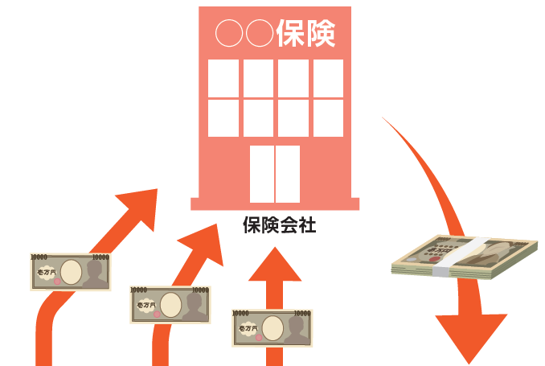

保険の仕組み
お金を出し合った人の中で
必要なお金が支払われる
みんなで少しずつ
お金を出し合う
「発生したら重大な損失となるリスク」を
「保険料支払」に変換できる

Slide 16
私的保障の手段（預貯金と保険）
預貯金
保険
様々な目的
特定の損失
＿＿＿＿＿＿のために貯める
＿＿＿＿＿＿に備える
貯蓄額は
毎年100万円
（総額1,000万円）
１，０００万円
保障額
生命保険会社に
支払うお金は
毎年約3万円
（総額約30万円）
貯蓄額
30歳
40歳
30歳
40歳
デメリット
いつでも引き出して自由に使うことができる
万一のことがあった場合、あらかじめ決められた金額を受け取ることができる
特 徴
病気やケガ等、リスクが現実化した場合、必要な金額が貯まっているとは限らない
決められた金額を保険料として支払う必要がある
注意点

Slide 17
生命保険と損害保険
生命保険
損害保険
住宅火災
自然災害
死亡
医療
介護
損害賠償責任
老後
事故
・生命保険は、人の生死に関して一定の金額を受け取れる保険
・損害保険は、偶然の事故によって生じる損害に応じた金額を受け取れる保険
・病気やケガ、要介護状態などの場合に受け取れる保険は、生命保険会社、損害保険会社ともに取り扱うことができる

Slide 18
まとめ
①リスクへの対処手段として、公的保障、企業保障、
私的保障の３つの保障がある
②私的保障の代表的な手段として、預貯金と民間の
保険会社が取り扱う保険がある
③万一のことがあった場合、あらかじめ決められた
額の保険金を受け取ることができるのが保険の特
徴である
④普段の生活や将来を見通して、私的保障の内容や
保障金額を判断することが大事である

